Slide 1
Урок русского языка
1 класс
Авторы программы
В.П. Канакина, В.Г. Горецкий
Учитель
Евдокимова Юлия Владимировна
МОУ СОШ №4

Slide 2
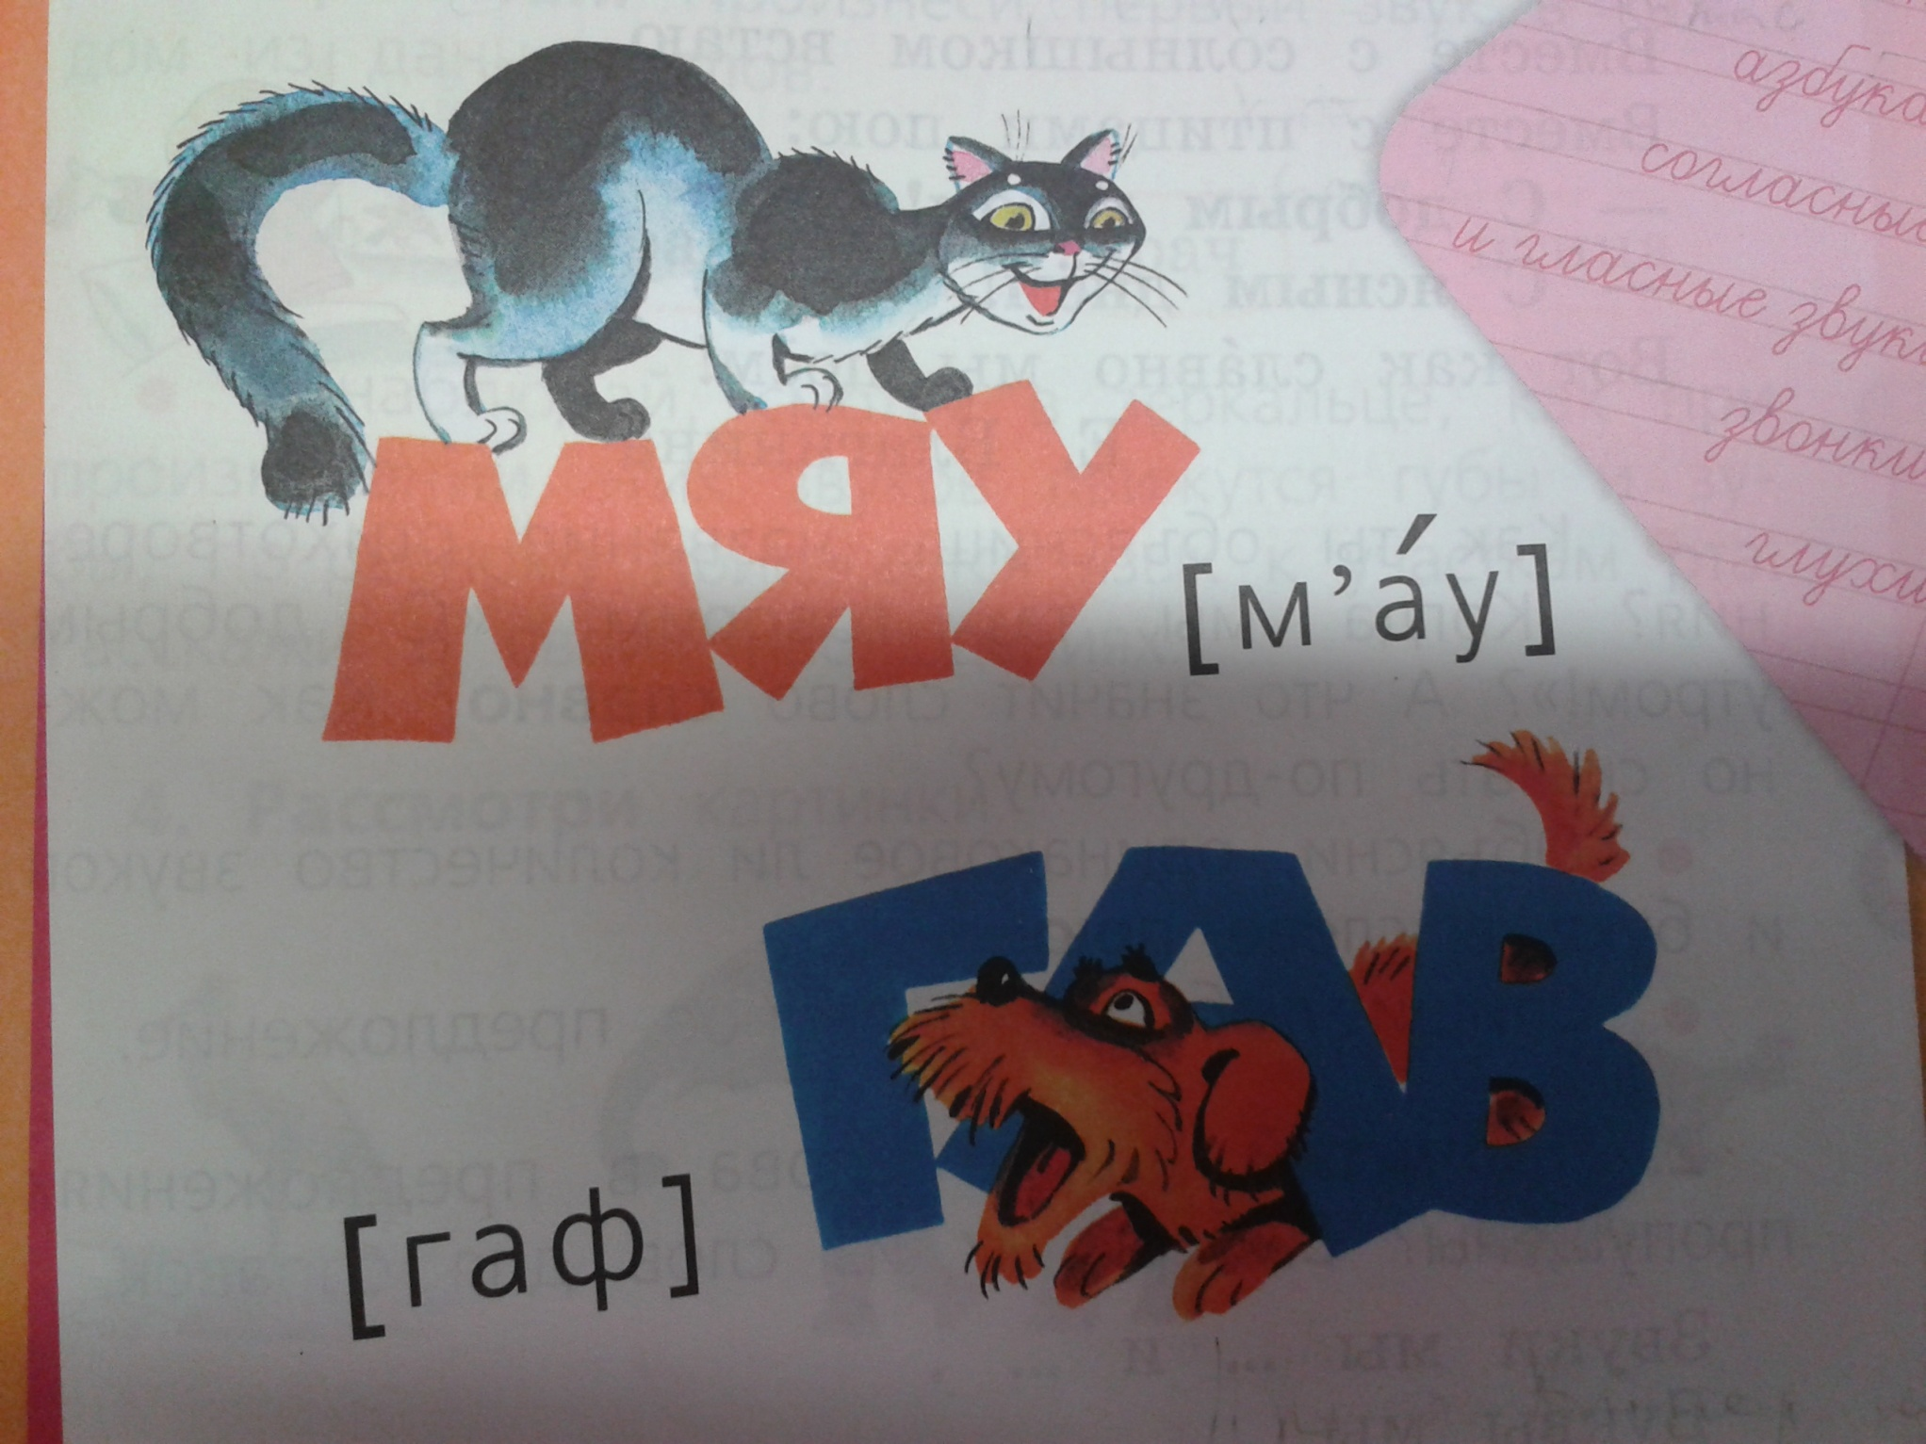

Slide 3
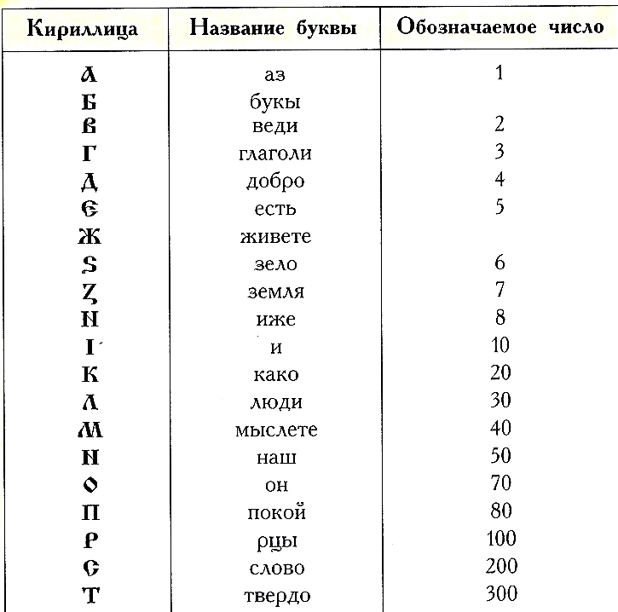
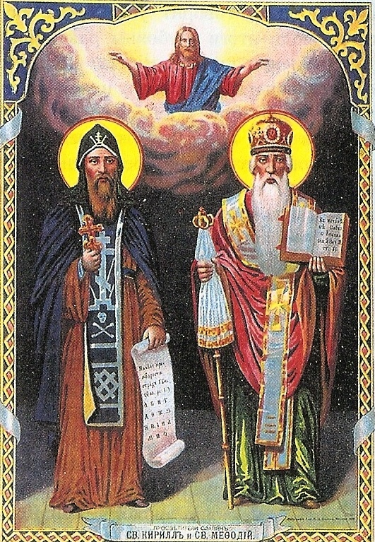

Slide 4
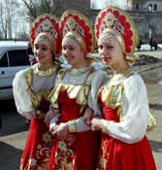
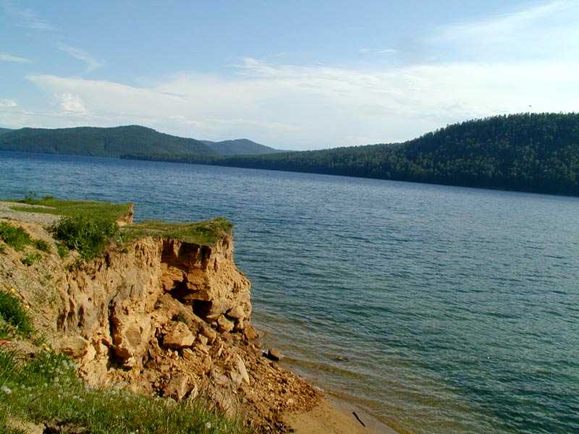
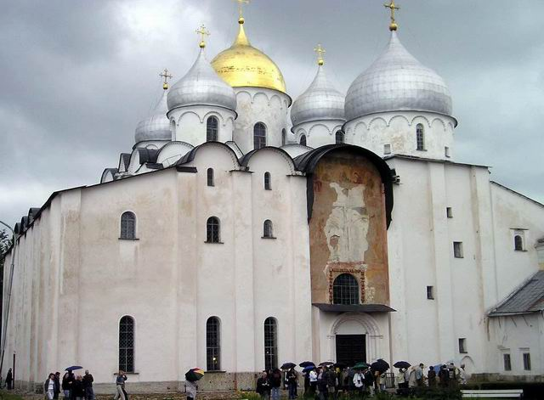
РОССИЯ
Россия - крупнейшее по площади государство

